Slide 1
স্বাগতম

Slide 2
পাঠ পরিচিতি
শিক্ষক পরিচিতি
বিষয়-শারীরিক শিক্ষা স্বাস্থ্য শ্রেণি-৮ম
অধ্যায় -৩য়
মোঃ আরিফ বিল্লাহ
সহকারি শিক্ষক
আল মাদানি দাখিল মাদ্রাসা,
আশাশুনি ,সাতক্ষীরা ।

Slide 3
ছবিতে কি দেখা যাচ্ছে
ভাইরাস

Slide 4
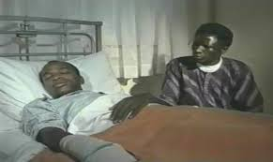
ছবিতে কি দেখা যাচ্ছে ?
ভাইরাস আক্রান্ত রোগী

Slide 5
আজকের পাঠ
এইচ আইভি ও এইডস

Slide 6
শিখনফল
এইডস কি বলতে পারবে ;
HIV এর পূর্ণ রূপ বলতে পারবে ;
এইডসের লক্ষণ গুলো বলতে পারবে ;
এইডস কী ভাবে ছড়ায় তা ব্যাখ্যা করতে পারবে ।

Slide 7
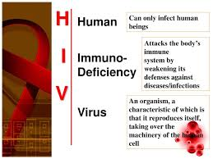
এইডস একটি HIV ভাইরাস জনিত সংক্রামক রোগ ।
HIV এর পূর্ণ রূপ

Slide 8
এইডসের লক্ষণ গুলো
২মাসের অধিক সময় জ্বর থাকা

Slide 9
দীর্ঘ দিন ধরে শুকনো কাশি

Slide 10
শরীরেরওজন দ্রুত হ্রাস পাওয়া

Slide 11
২ মাসের অধিক সময় পাতলা পায়খানা

Slide 12
ছত্রাক জনিত সংক্রমণ

Slide 13
এইডস কি ভাবে ছড়ায়
আক্রান্ত
ব্যক্তির রক্ত গ্রহন করলে
আক্রান্ত মায়ের দুধ পান করলে
আক্রান্ত ব্যক্তির সূচ বা সিরিজ্ঞ ব্যবহার করলে
অনৈতিক ও অনিরাপদ দৈহিক মিলন
আক্রান্ত ব্যক্তির দেহ কোষ বা অঙ্গ প্রতিস্থাপন করা

Slide 14
দলীয় কাজ
এইডস থেকে ঝুকি মুক্ত থাকতে কী কী করণীয়?

Slide 15
মূল্যায়ন
অনৈতিক ও অনিরাপদ দৈহিক সম্পর্ক করা যাবে না
অন্যের ব্যবহৃত সুচ, সিরিজ্ঞ , ব্লেড ব্যবহার করা যাবে না
অপরীক্ষিত রক্ত গ্রহন করা যাবে না

Slide 16
বাড়ীর কাজ
এইডস প্রতিরোধে কী কী করনীয় পোষ্টারে সে গুলোর তালিকা তৈরি কর?

Slide 17
ধন্যবাদ

